Slide 1
Кафедра русского языка и литературы ШГУК 68 им. Алыкул Осмонова г. Бишкек

Slide 2
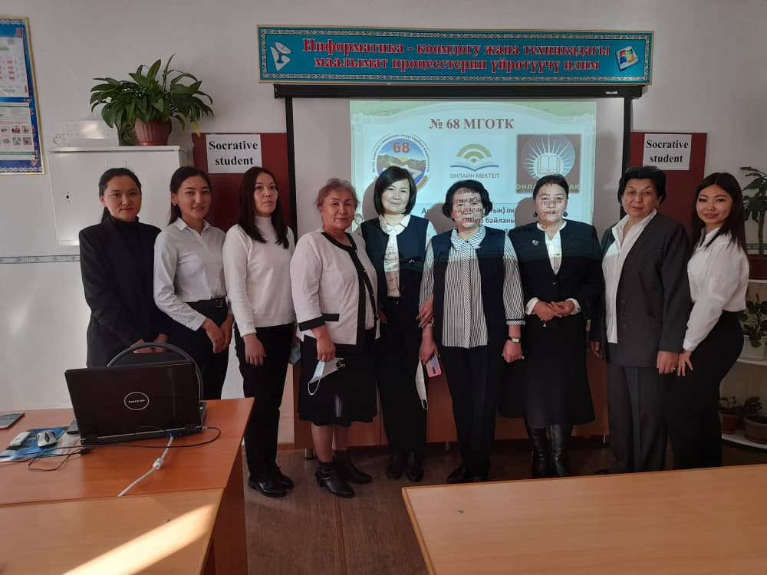
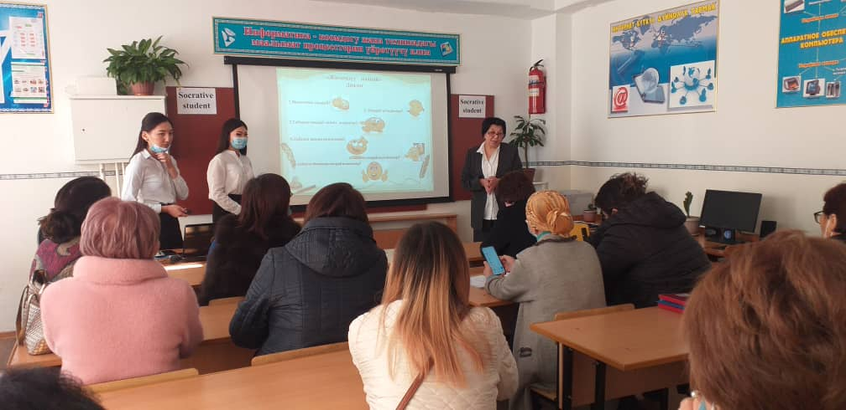
Методический семинар на уровне республики ,которое проводилась на базе нашей школы. Учителя: Садыкова Ж.К., Замирбек к. Г. и Калыбекова А

Slide 3
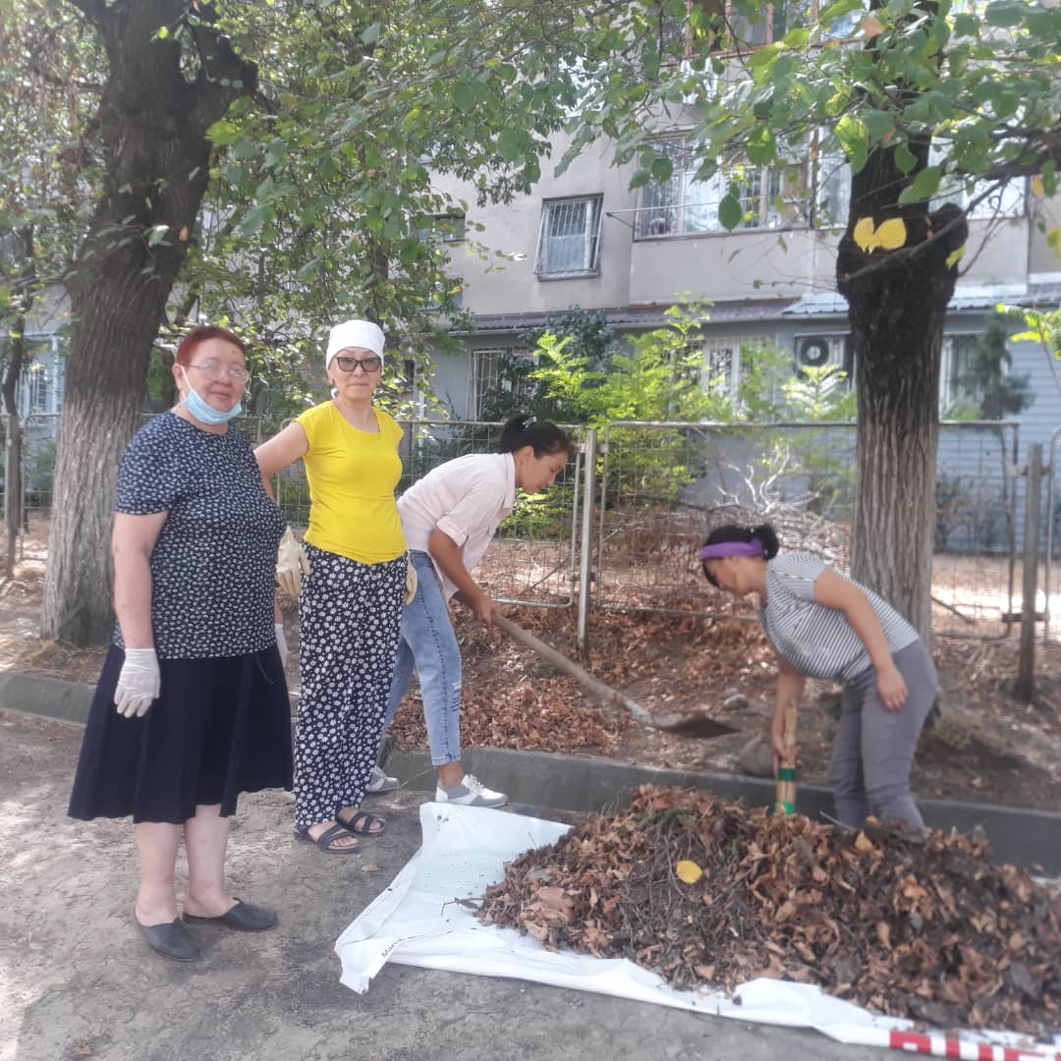
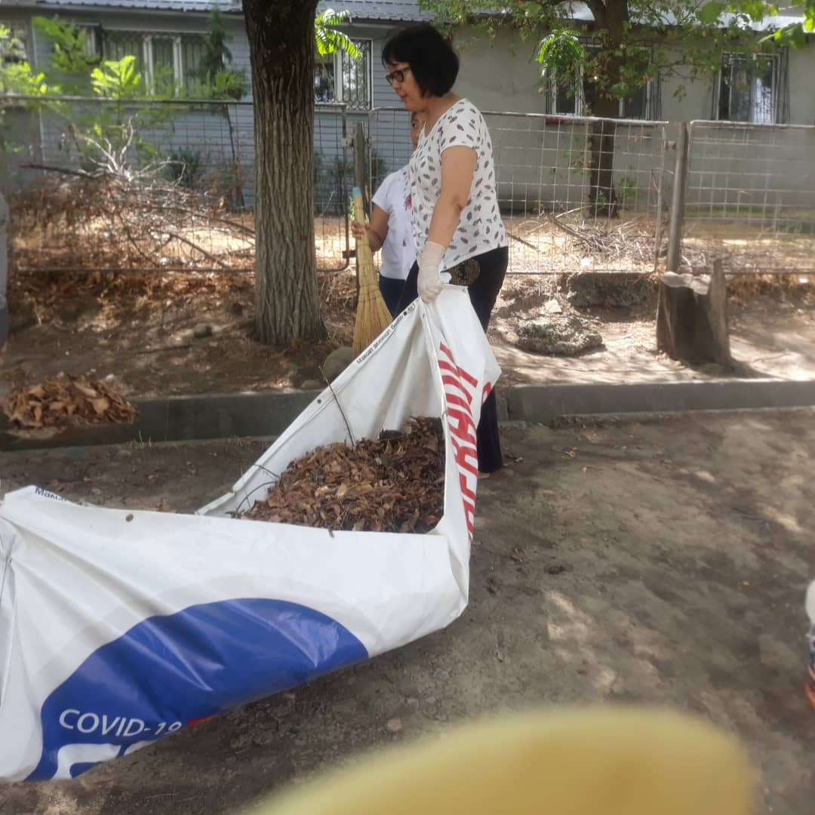
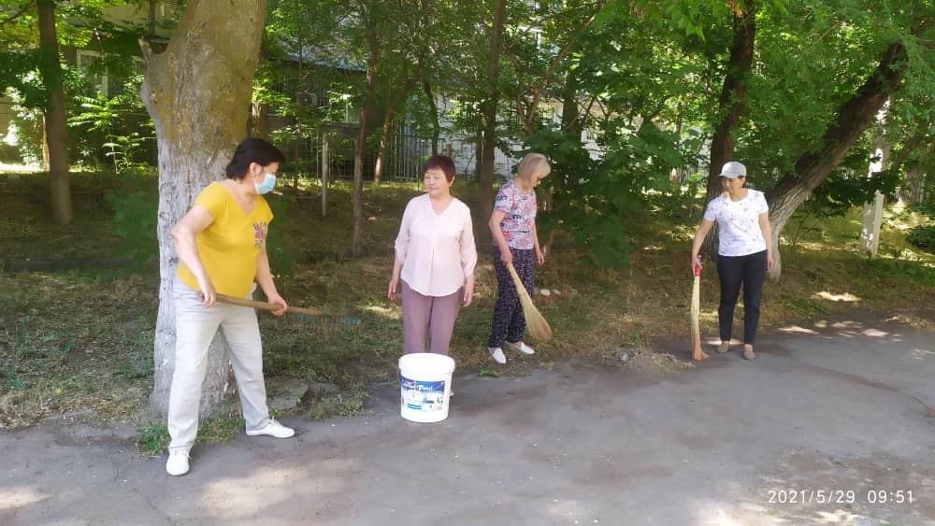
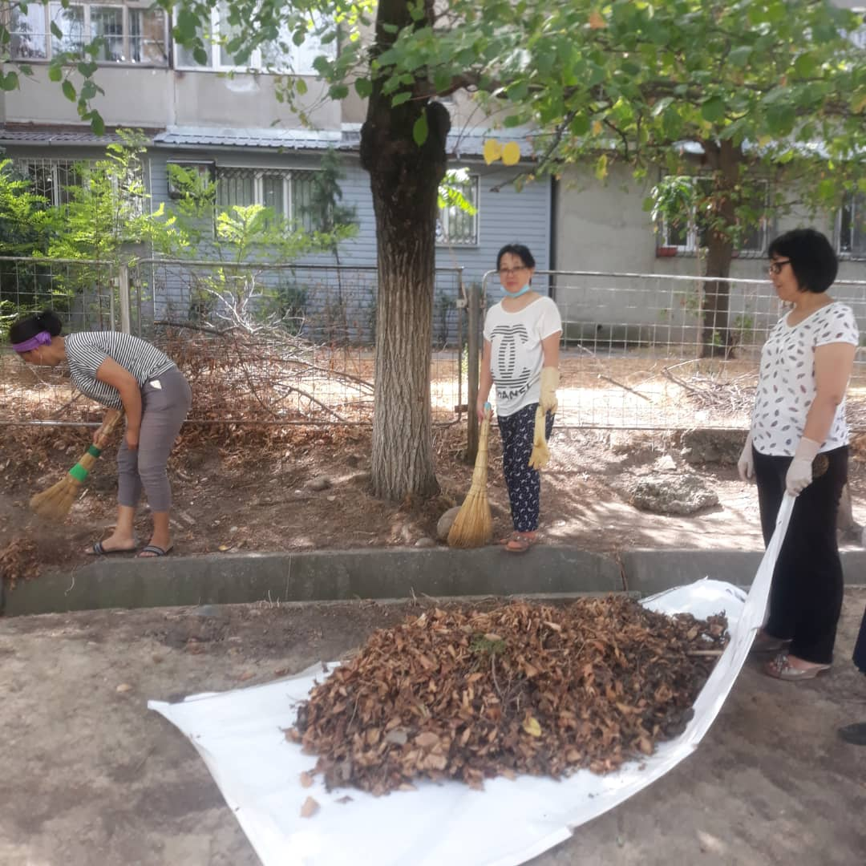
"Терпение и труд все перетрут"

Slide 4
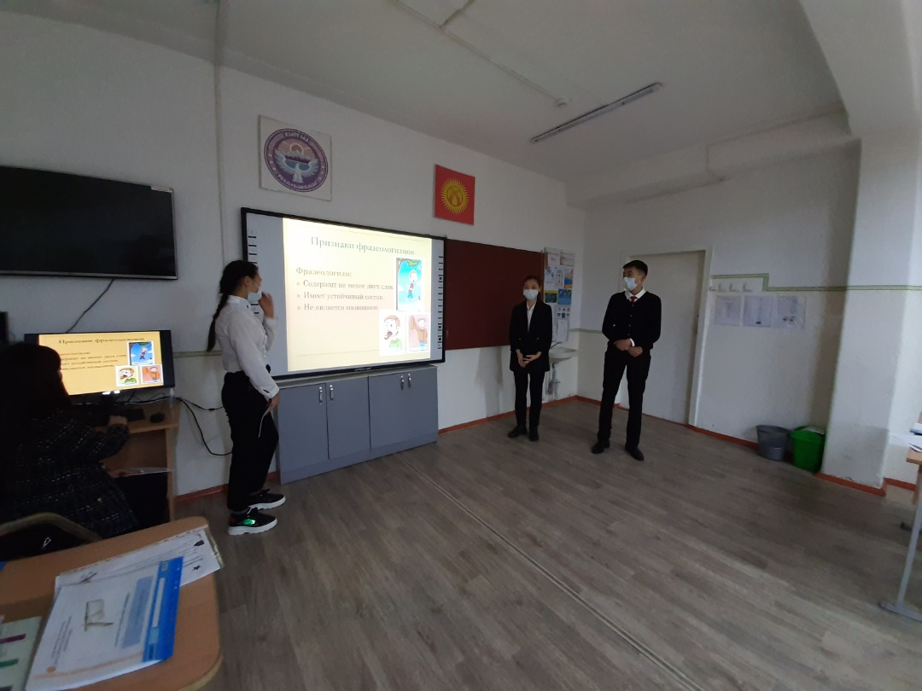
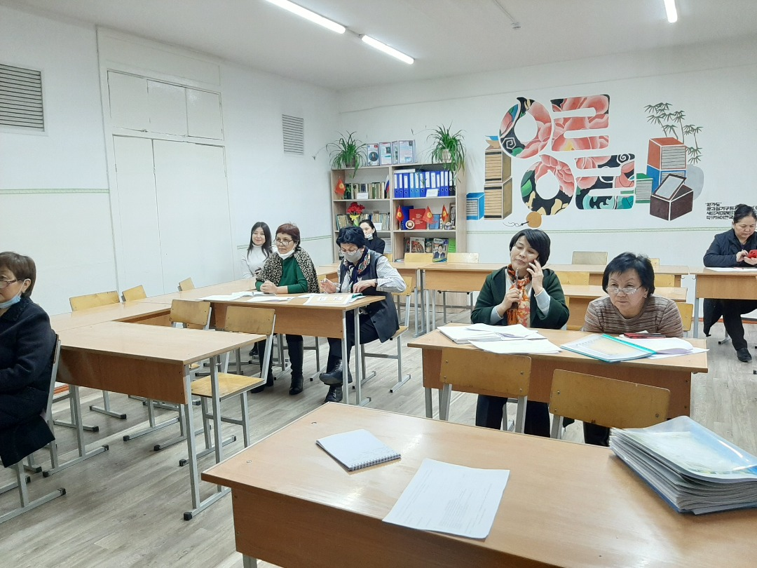
Наши ученики защищают свои проектные работы. Конкурс проектных работ на базешколы.

Slide 5
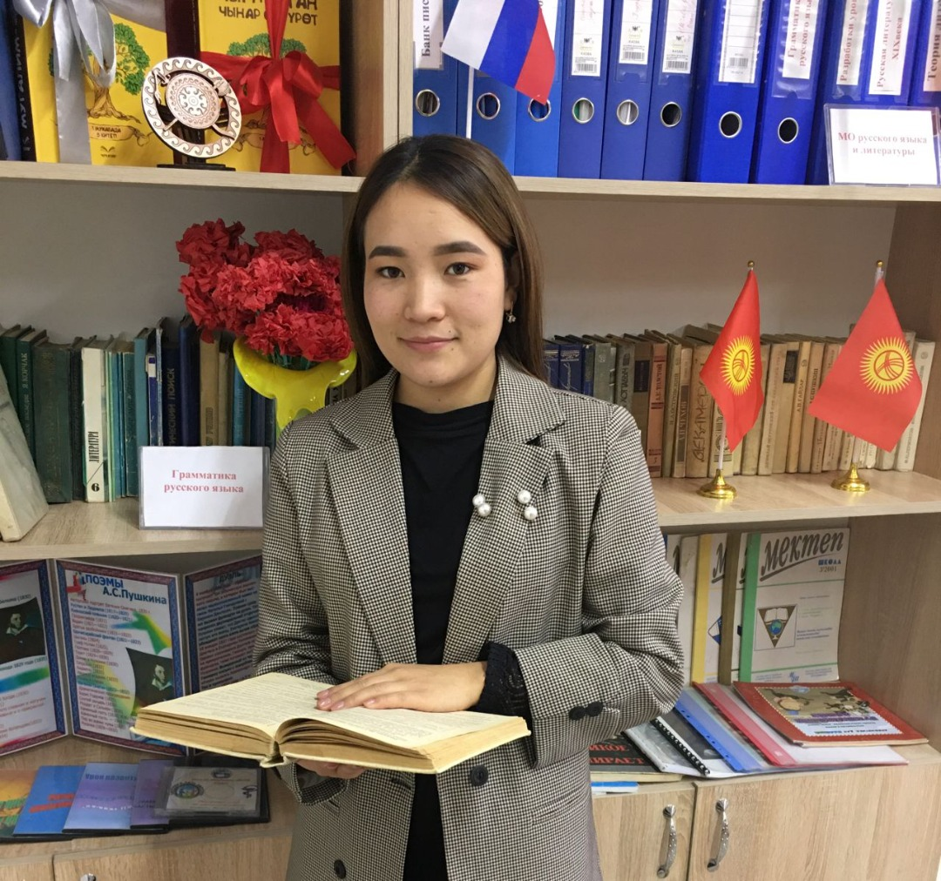
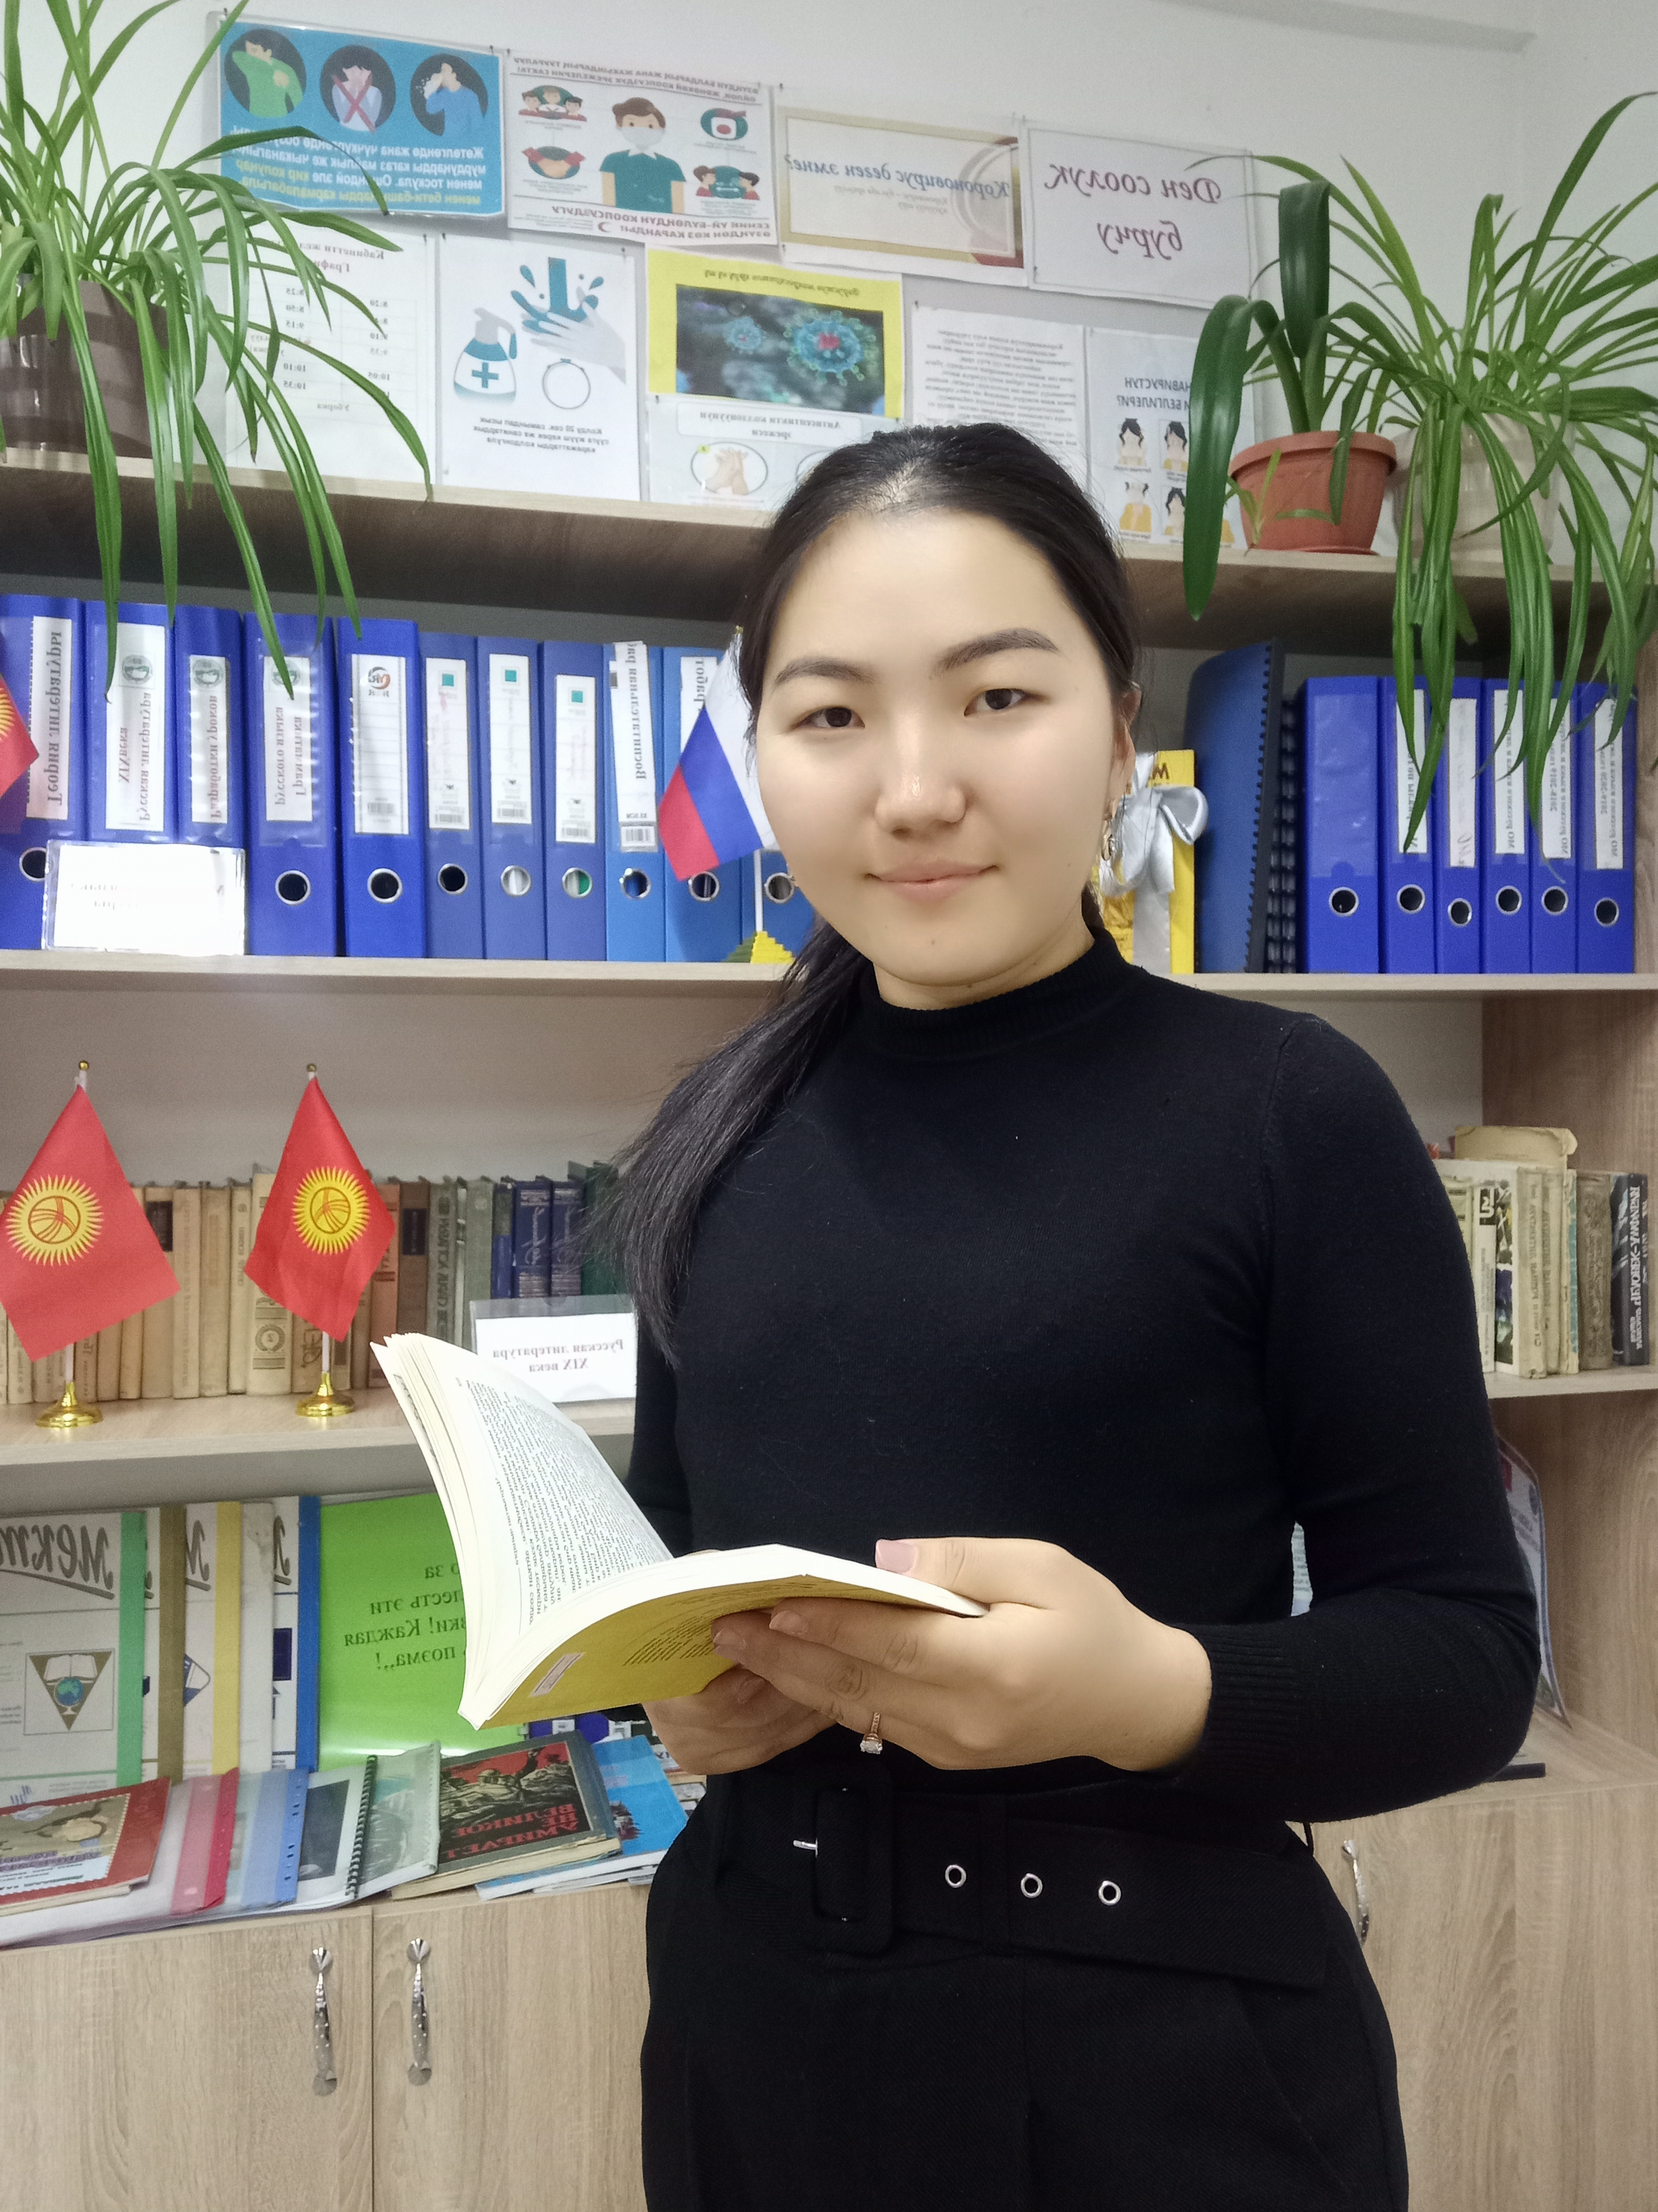
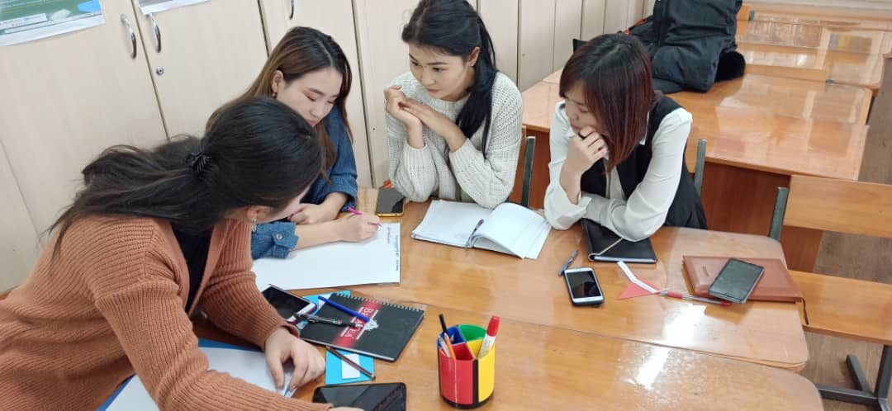
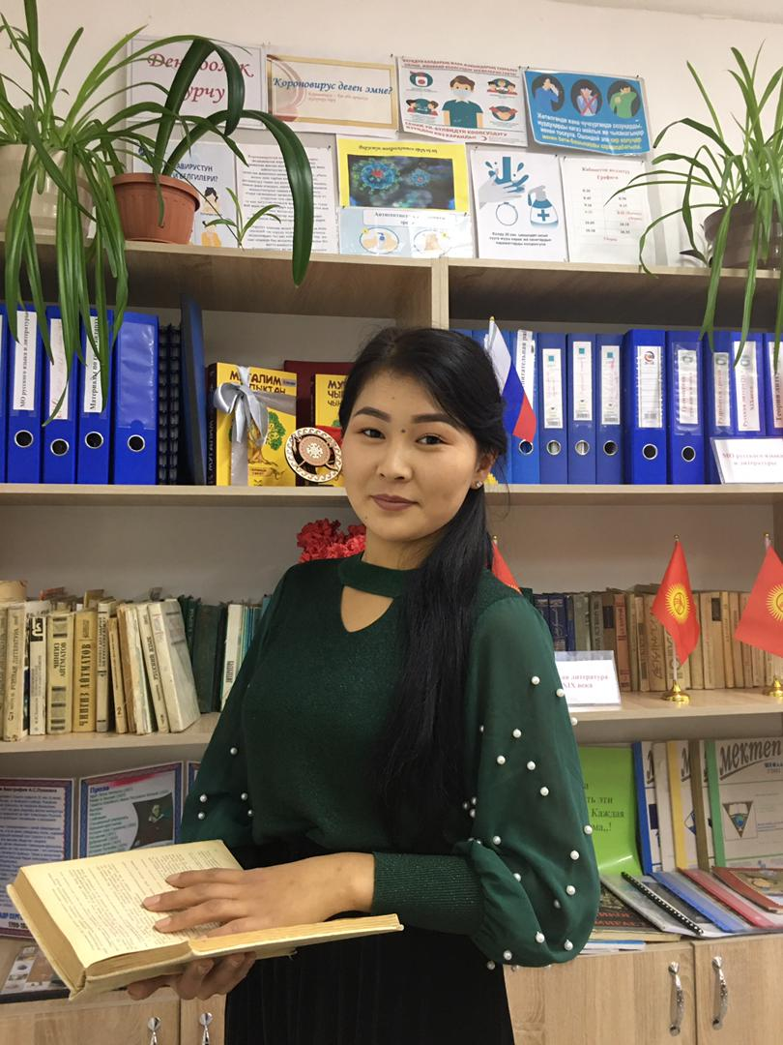
В 2021-2022 учебном году к нам присоединились молодые специалисты: Жолжошбек к. Э., Сатана Ж.Н., Урманбетова К.Т.

Slide 6
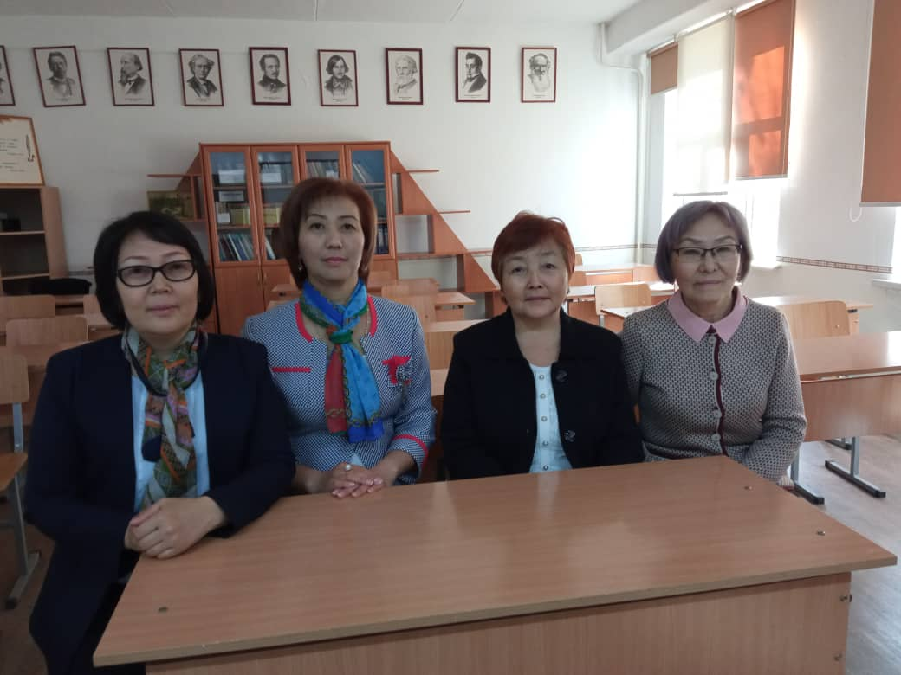
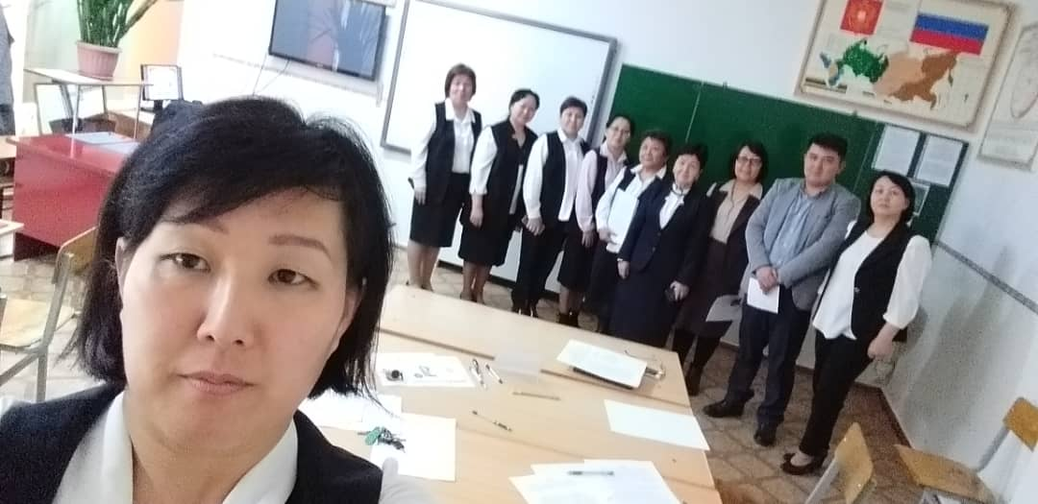
Открытый урок на республиканском семинаре на базе школы 68

Slide 7
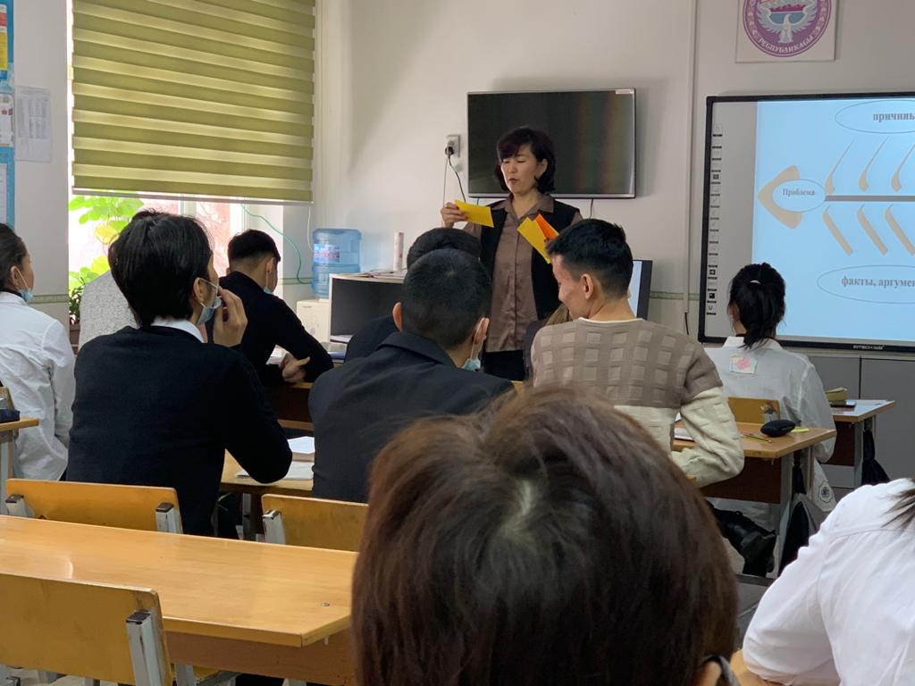
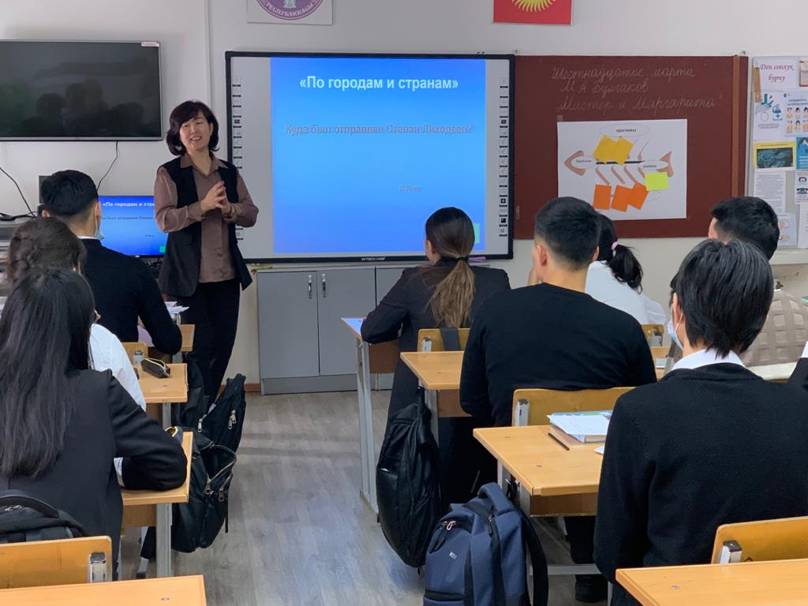
Моменты открытых уроков на декаде русского языка и литературы 2020-2021 уч. года
Учитель: Жунусова Г.Ж.

Slide 8
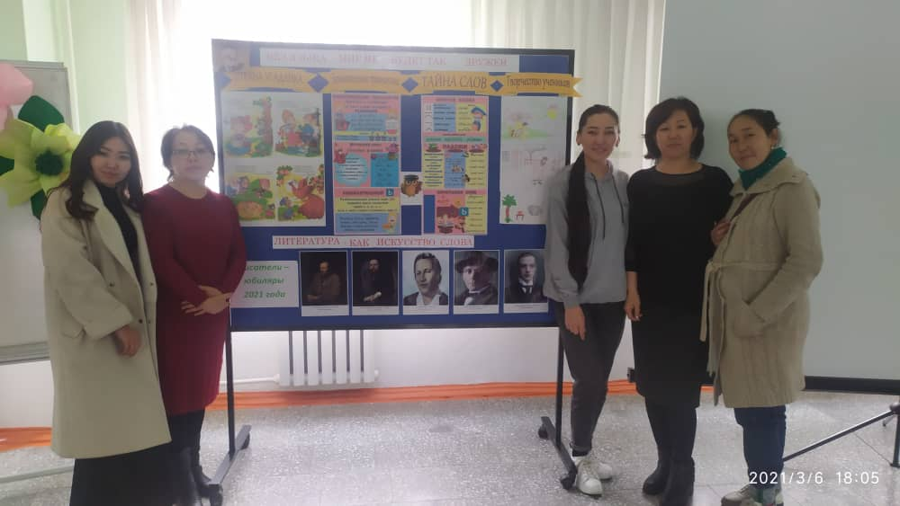
"Всё начинается с малого". Стенд на декаде русского языка и литературы 2020-2021 г.

Slide 9
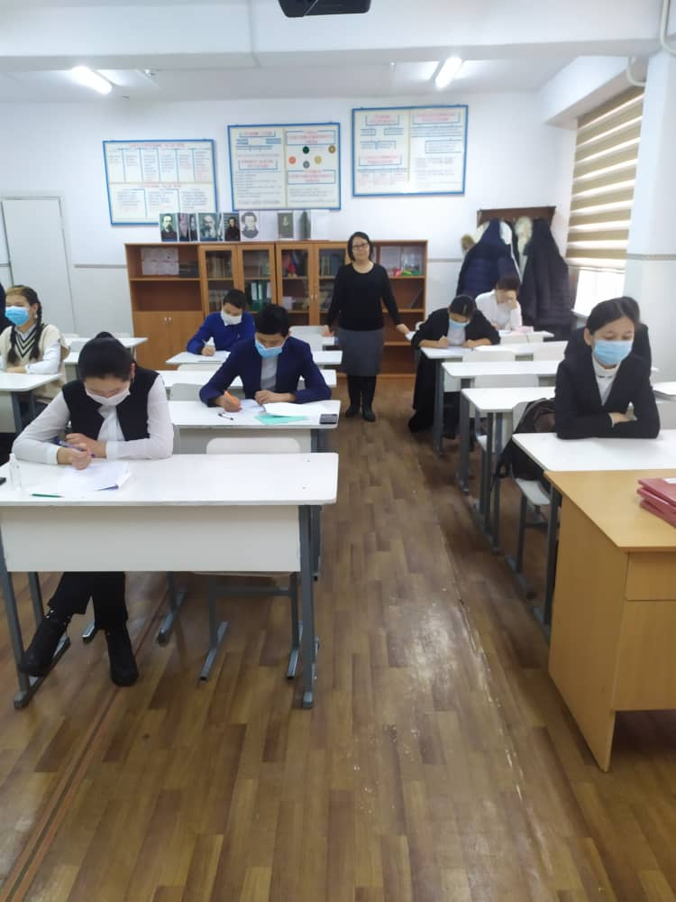
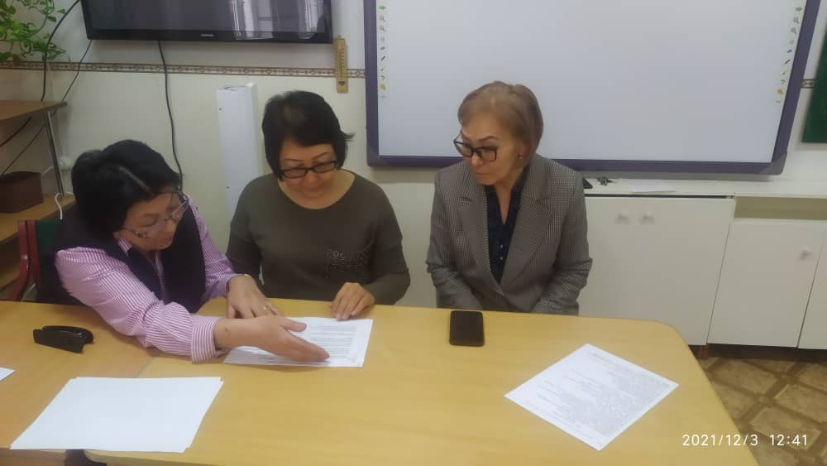
Школьная олимпиада l тур. На базе школы 68

Slide 10
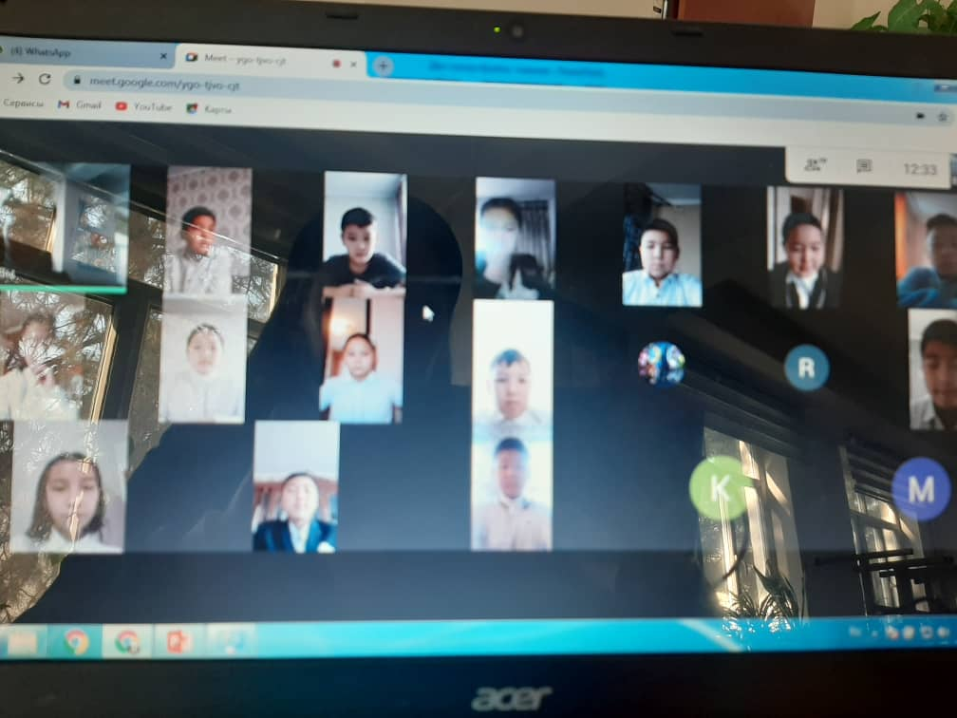
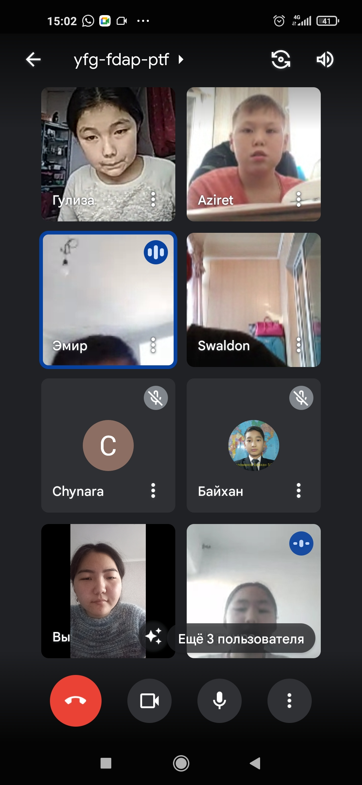
Моменты онлайн-занятий

Slide 11
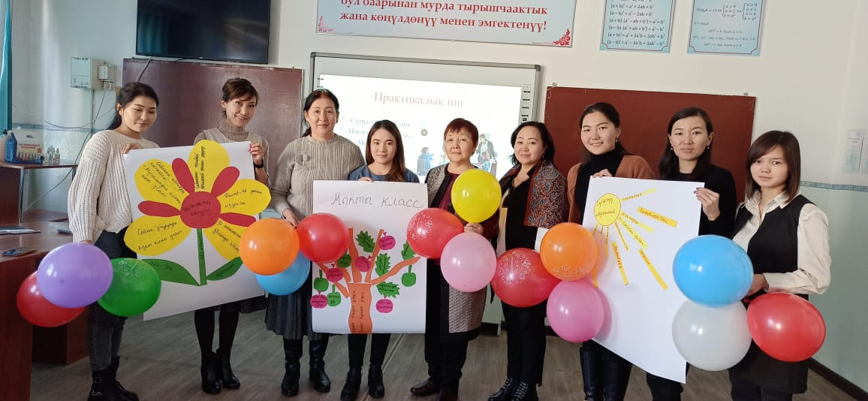
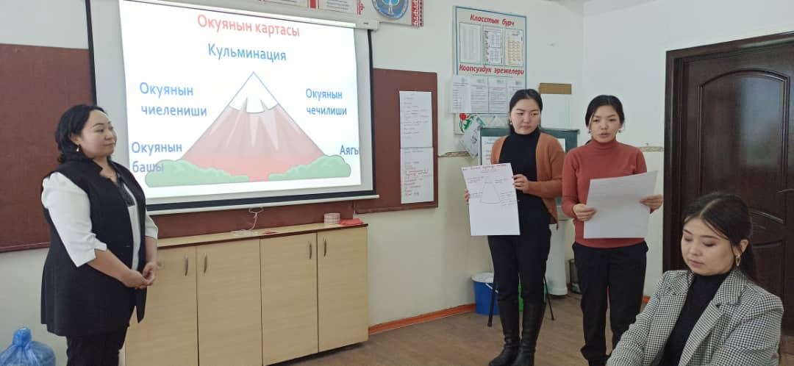
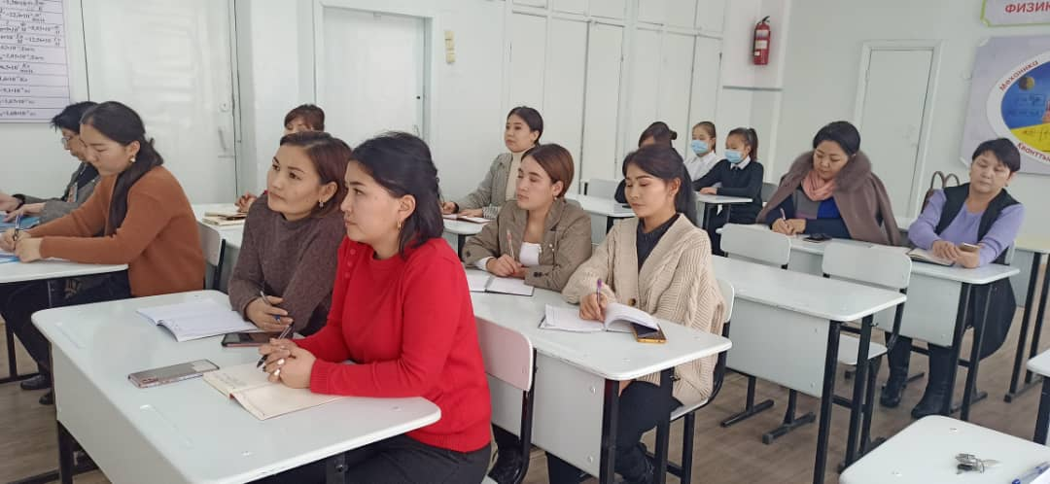
Яркие
моменты
в декаде
молодых специалистов

Slide 12
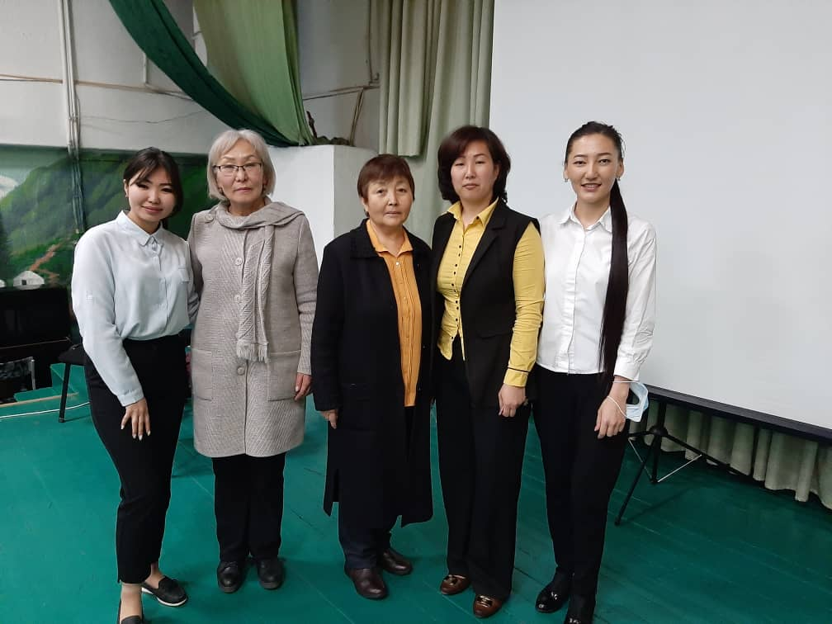
Круглый стол учителей наставников с молодыми специалистами

Slide 13
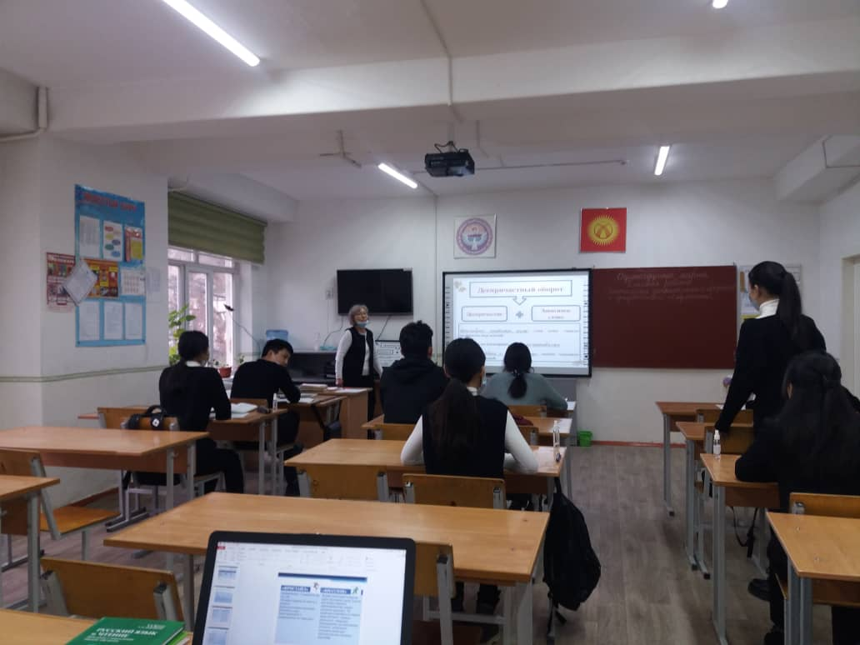
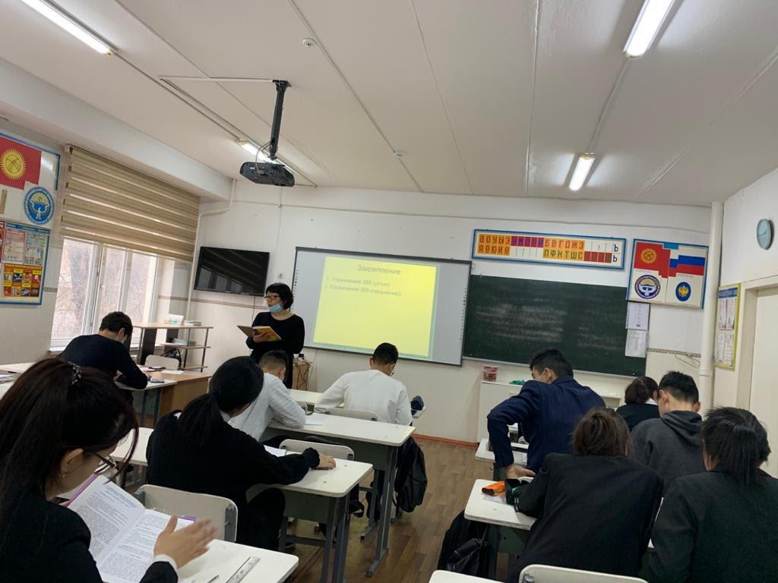
Мастер класс наших опытных учителей Раимбекова Г.К. Асанходжаева Ф.О.

Slide 14
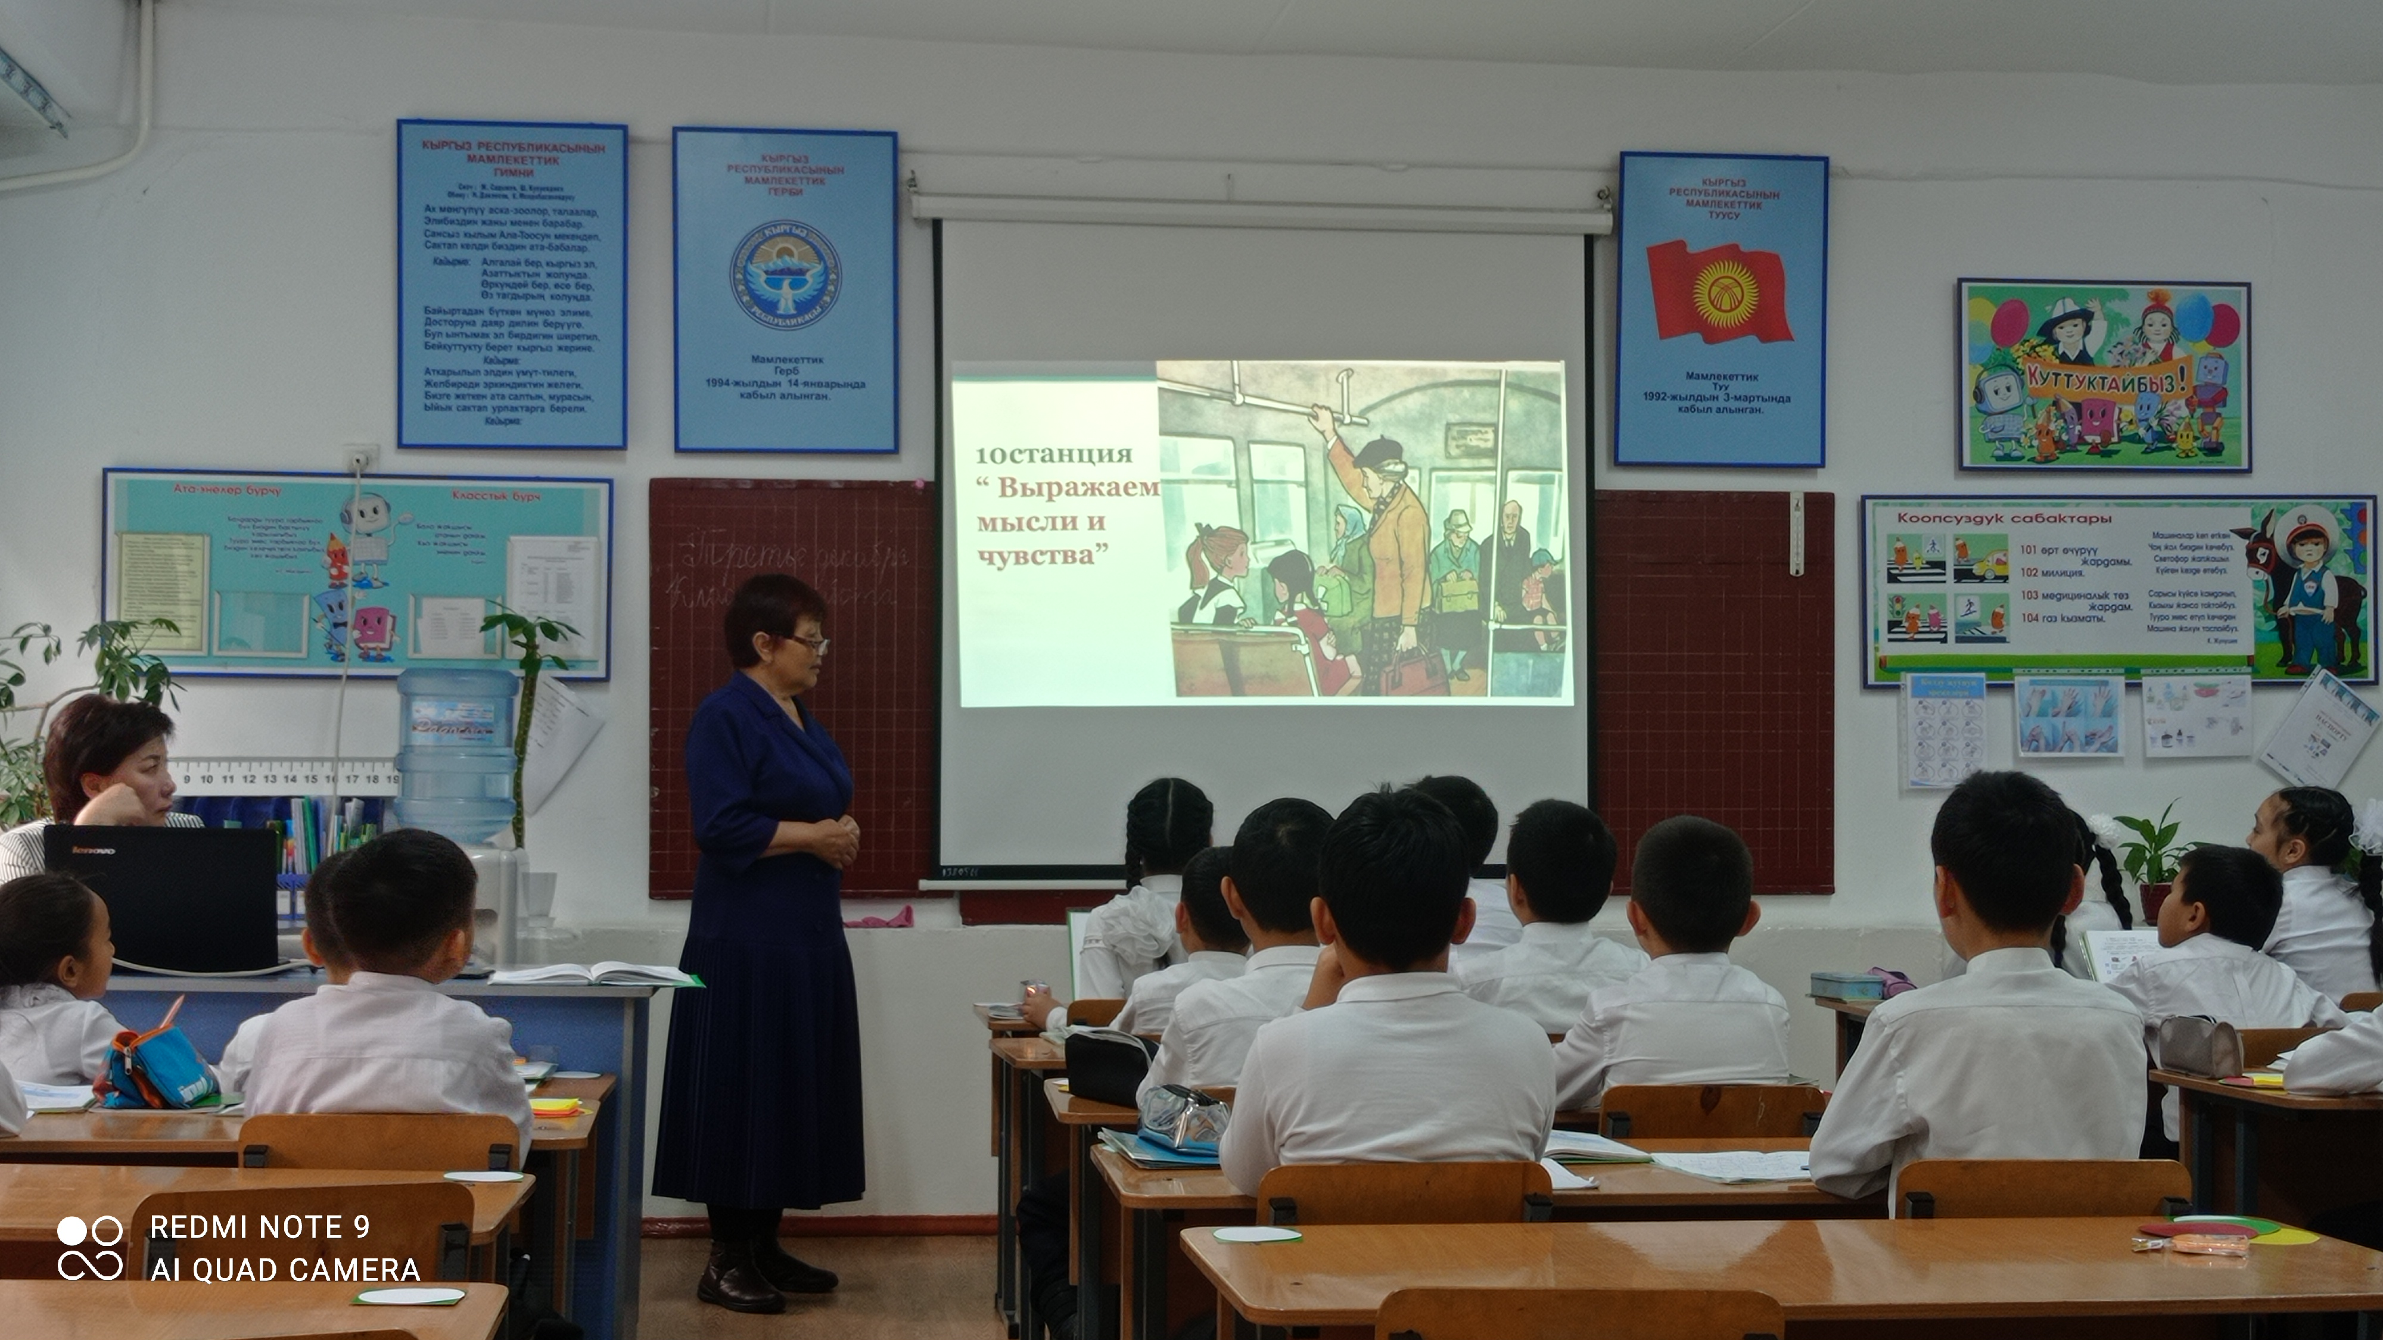
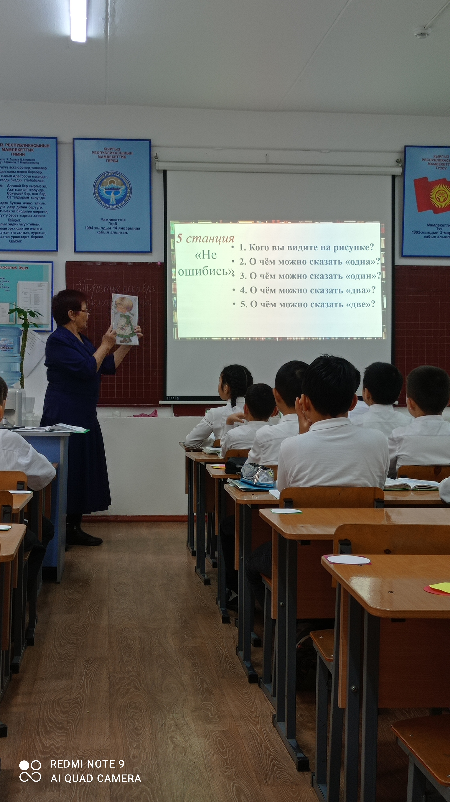
Открытый урок на декаде молодых специалистов.
Учитель: Даулетова Т.М.

Slide 15
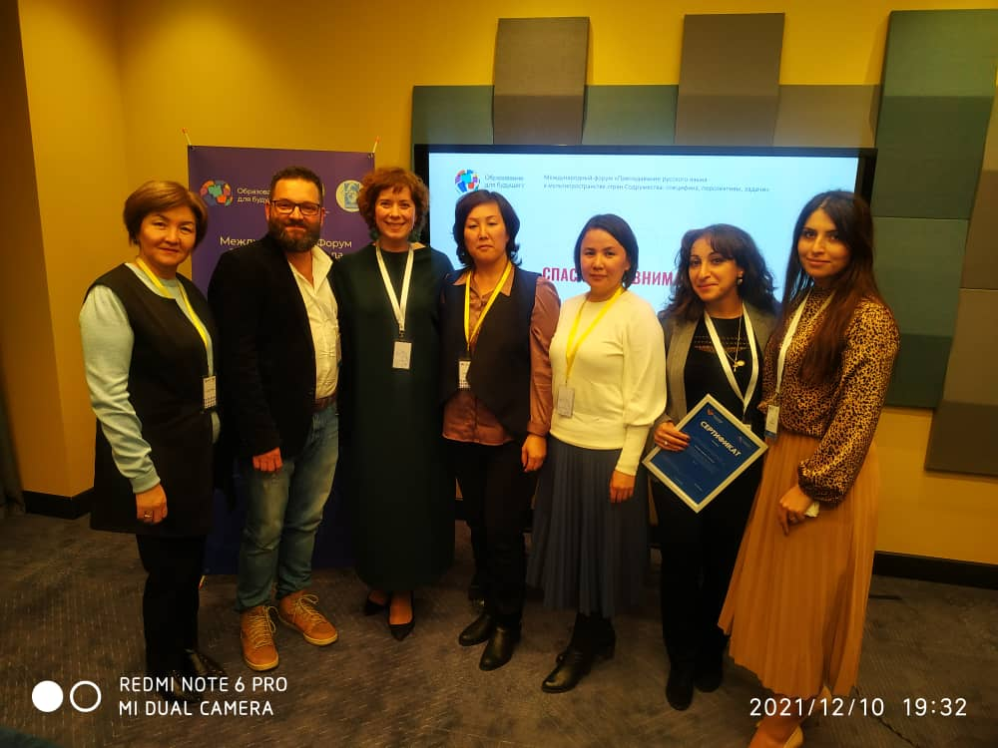
Прекрасные моменты Форума "Преподавание русского языка в мультипространстве стран Содружества". 10.12.2021

